Slide 1

FUNDAMENTOS DE INFORMÁTICA
TECNOLOGIA EM ANÁLISE E DESENVOLVIMENTO DE SISTEMAS
Prof. Me. Matheus Raffael Simon

Slide 2
Conceitos básicos
https://www.menti.com/
81023661

Slide 3
Conceitos básicos
Monteiro: “Computador é uma máquina capaz de sistematicamente coletar, manipular e fornecer resultados da manipulação de informação para um ou mais objetivos”.

Slide 4
Conceitos básicos
Processamento de dados
Consiste em uma série de atividades ordenadamente realizadas, com o objetivo de produzir um arranjo determinado de informações a partir de outras obtidas inicialmente.

Slide 5
Conceitos básicos
Dado X informação
Dado, pode ser definido como a matéria-prima originalmente obtida de uma ou mais fontes.
Informação, é o resultado do processamento dos dados.

Slide 6

Conceitos básicos

Slide 7
Conceitos básicos
Conhecimento.
A informação, subentendemos que são os dados organizados.
Conhecimento é a tomada de decisão, o entendimento da informação e a manipulação desta para realizar algo.

Slide 8
Conceitos básicos
Mas qual a importância de um computador?

Slide 9
Conceitos básicos
Mas qual a importância de um computador?
O computador foi inventado para oferecer conforto e praticidade, como todo instrumento inventado pela humanidade.
Ele é um equipamento com capacidade para receber, processar, produzir e armazenar grandes volumes de informações.

Slide 10
Conceitos básicos
Quais as vantagens de utilizar um computador?

Slide 11
Conceitos básicos
Quais as vantagens de utilizar um computador?
Rapidez na execução de tarefas.
Precisão.
Manipulação de grande volume de dados.
Organização.

Slide 12
Conceitos básicos
Quais as vantagens de utilizar um computador?
Rapidez na execução de tarefas.
Precisão.
Manipulação de grande volume de dados.
Organização.

Slide 13
Conceitos básicos
Mas e se o computador não tivesse side inventado, como o mundo estaria hoje?

Slide 14
Conceitos básicos
Mas e se o computador não tivesse sido inventado, como o mundo estaria hoje?
Imagine como seria ter que verificar qual aposta da mega sena é a ganhadora?

Slide 15
Conceitos básicos
Imagine como seria ter que verificar qual aposta da mega sena é a ganhadora?
Seria uma tarefa impraticável no cenário atual. Sem o uso de um computador, seria uma tarefa árdua, lenta e imprecisa.

Slide 16
Conceitos básicos
Exercício 1. Façam um levantamento da idade de todos os alunos da sala e faça a média aritmética.

Slide 17
Conceitos básicos
Exercício 2. Entre no site do IBGE, busque pelos dados do ultimo senso e faça a média aritmética da população brasileira.

Slide 18
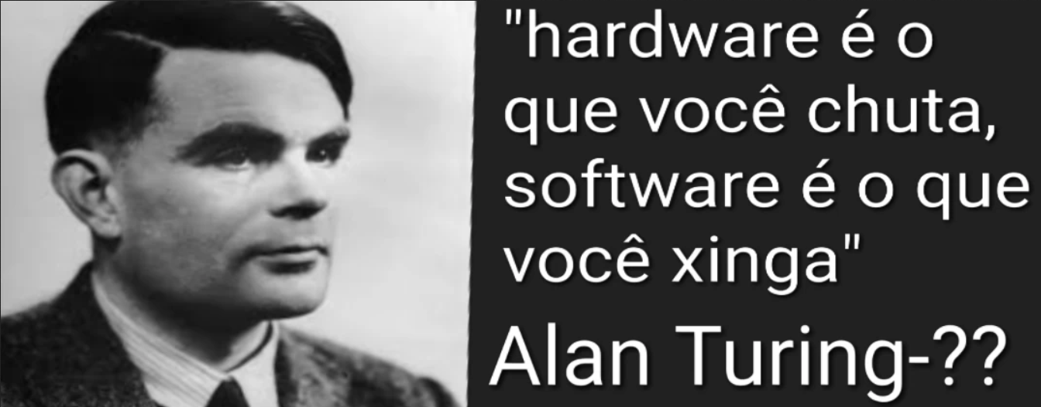
Hardware e Software

Slide 19
Hardware e Software
Sendo uma máquina, o computador é constituído de diversos componentes físicos, desde os menores, na escala dos nanômetros, e outros maiores, como HD, placa-mãe...
Monteiro: “se considerarmos apenas o Hardware, é um objeto inerte, sem vida própria”.
Necessita de alguma instrução/comando para realizar uma atividade especifica, por mais simples que seja.

Slide 20
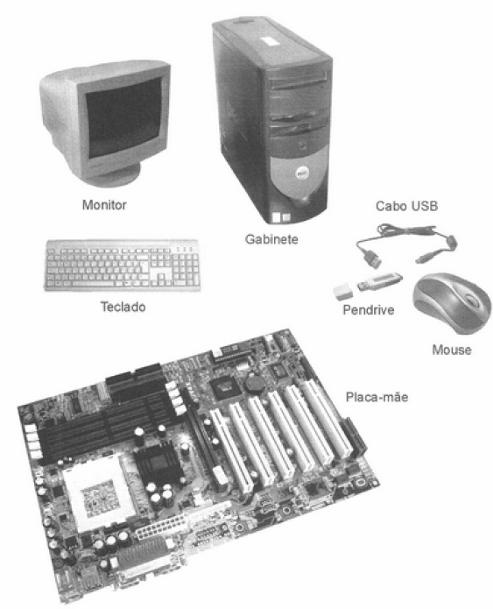
Hardware

Slide 21
Hardware e Software
Monteiro: “O software é um conjunto de instrução que mostra a versatilidade e a inteligência de um computador”.
É possível “mexer” em um computador sem software?

Slide 22
Hardware e Software
Então podemos supor que o hardware e software devem trabalhar juntos para pessoas normais consigam utilizar um computador.

Slide 23

Uso do computador

